Slide 1
Sistem de asistență în trafic
Absolvent: Adrian Ispas
Coordonator științific: Conf. Dr. Marius Popescu

Slide 2
Problema abordată
Detectarea benzii curente de circulație și a eventualei mașinii ce se află pe respectiva bandă
Estimarea distanței și a vitezei relative față de mașina detectata anterior

Slide 3
Aplicabilitatea
Reducerea accidentelor rutiere cauzate de erorile umane

Slide 4
Aplicabilitatea
Reducerea accidentelor rutiere cauzate de erorile umane
Neatenția la volan – 62%

Slide 5
Aplicabilitatea
Reducerea accidentelor rutiere cauzate de erorile umane
Neatenția la volan – 62%
Folosirea telefonului mobil – 12%

Slide 6
Aplicabilitatea
Reducerea accidentelor rutiere cauzate de erorile umane
Neatenția la volan – 62%
Folosirea telefonului mobil – 12%
Interesul pentru lucruri exterioare – 7%

Slide 7
Soluția propusă
Detectare bandă de circulație pe baza proiecției în planului IPM
Detectare mașină prin intermediul SVM-uri
Estimare distanța și viteză relativă pe baza proiecțiilor detecțiilor în planul IPM

Slide 8
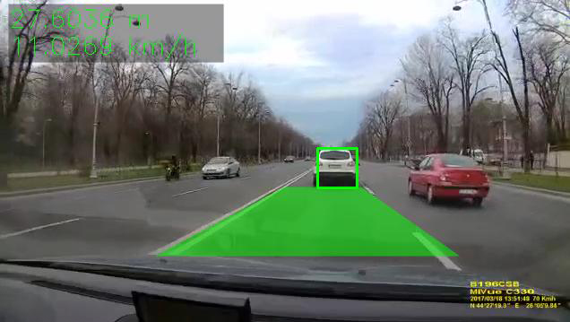
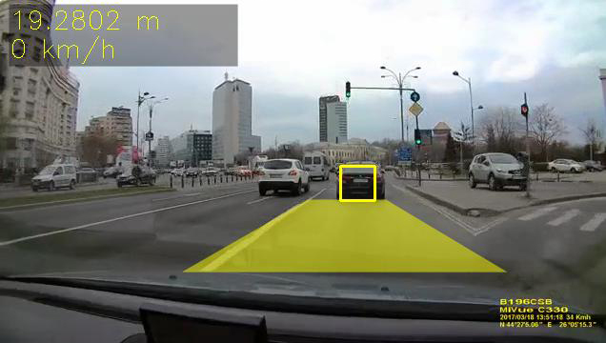
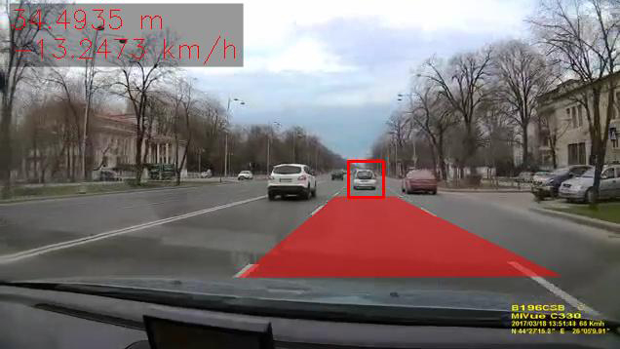
Soluția propusă

Slide 9
Algoritm
Extragere regiune interes
Detectare bandă de circulație în planul IPM
Extragere regiune interes pentru detecția mașinii

Slide 10
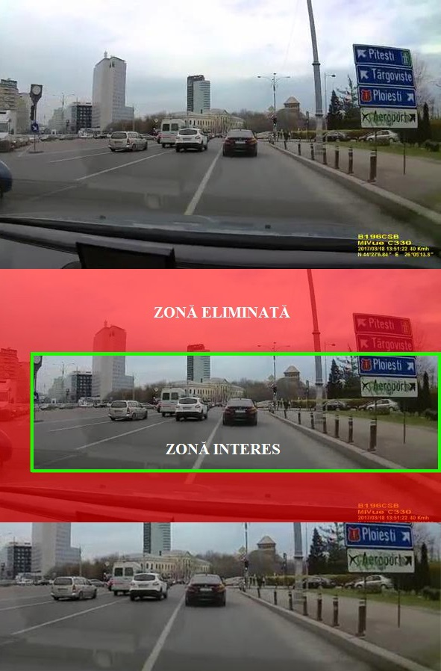

Slide 11
Algoritm
Extragere regiune interes
Detectare bandă de circulație în planul IPM
Extragere regiune interes pentru detecția mașinii

Slide 12
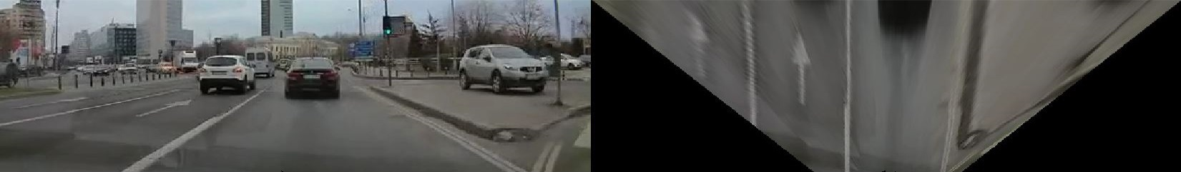

Slide 13


Slide 14
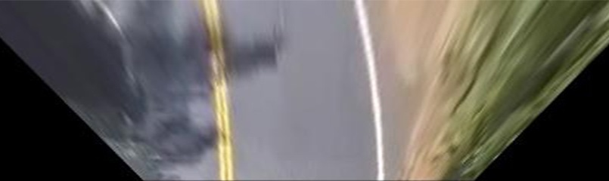
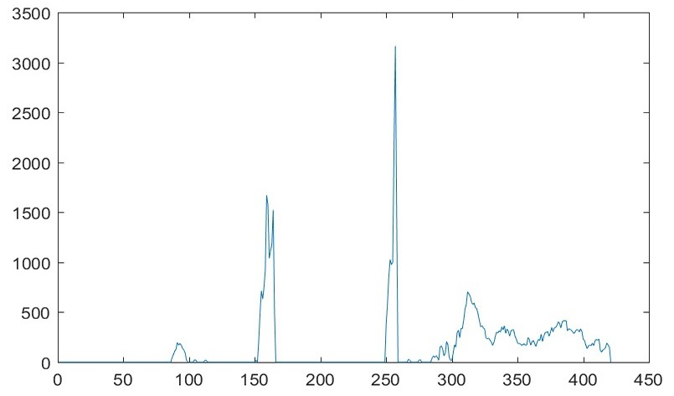

Slide 15
Algoritm
Extragere regiune interes
Detectare bandă de circulație în planul IPM
Extragere regiune interes pentru detecția mașinii

Slide 16
Algoritm
Anticipare poziție mașină
Verificare existență mașină
Estimare distanță și viteza relativă prin trecerea detecției în planul IPM

Slide 17
Algoritm
Anticipare poziție mașină
Verificare existență mașină
Estimare distanță și viteza relativă prin trecerea detecției în planul IPM

Slide 18
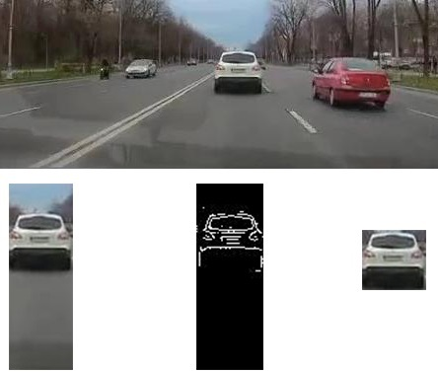

Slide 19
Algoritm
Anticipare poziție mașină
Verificare existență mașină
Estimare distanță și viteza relativă prin trecerea detecției în planul IPM

Slide 20
Evaluare experimentală
Rezultate detecție bandă circulație
Video | Total frame-uri | Total linii | Detecții | Detecții corecte | Detecții false
cordova1 | 250 | 449 | 467 | 91.31% | 8.69%
washington1 | 336 | 667 | 662 | 88.48% | 11.52%
washington2 | 232 | 448 | 454 | 97.10% | 2.90%
Total | 818 | 1 564 | 1 583 | 92.30% | 7.70%

Slide 21
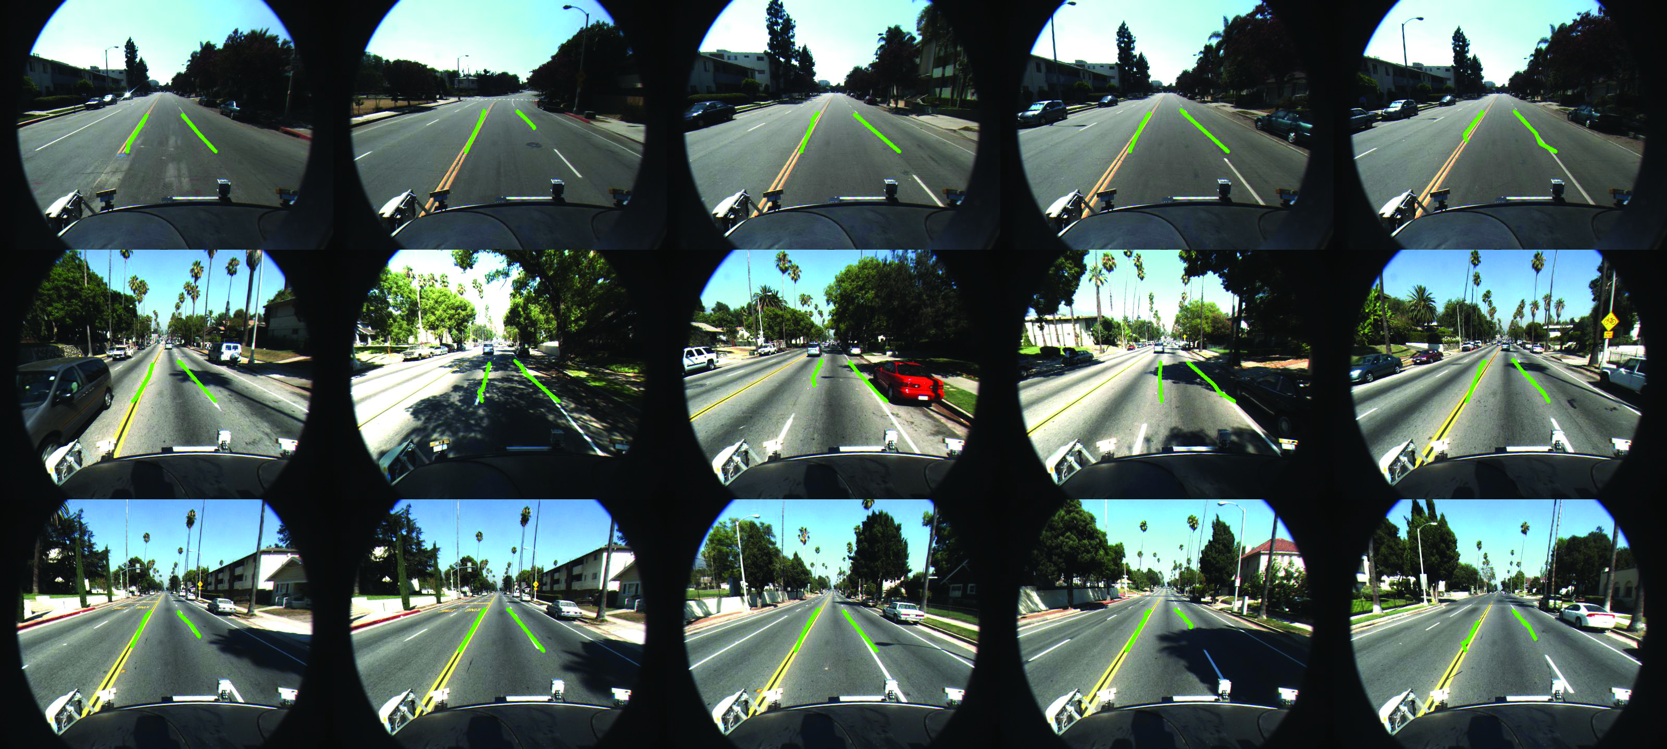

Slide 22
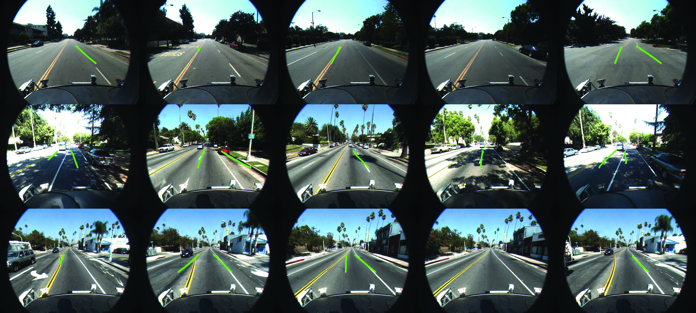

Slide 23
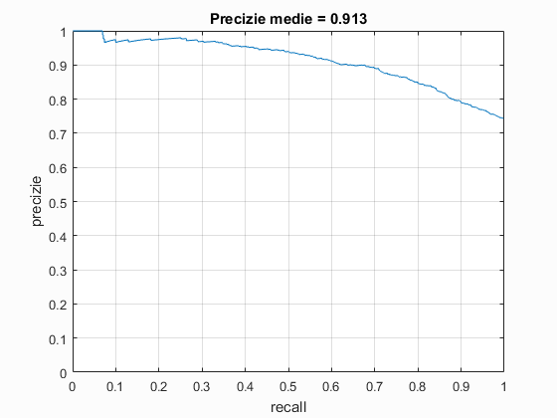
Evaluare experimentală
Rezultate detecție mașină

Slide 24
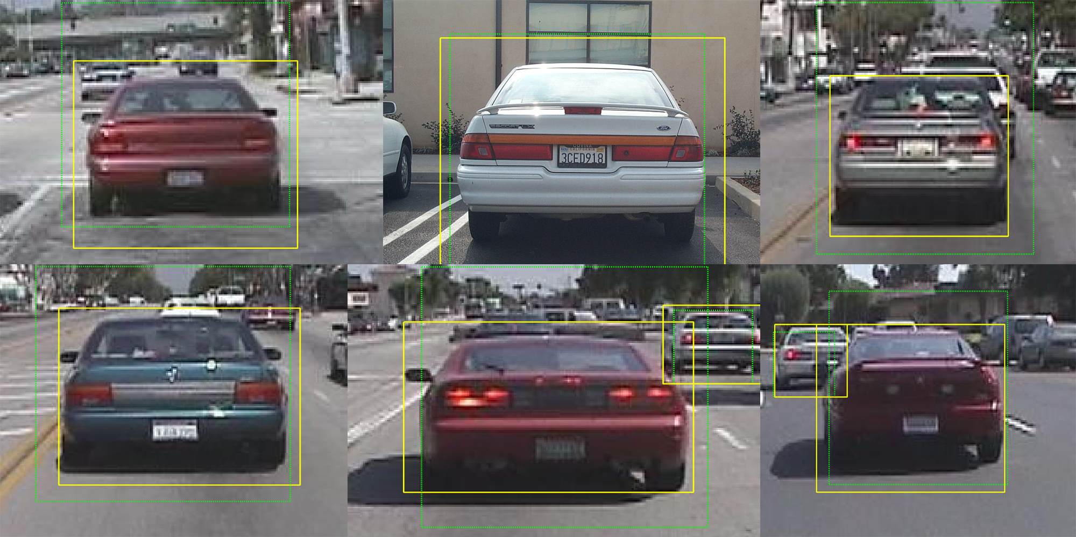

Slide 25
